Slide 1

Structuur en inactiviteit begeleiden
Theorie Gezonde leefstijl – project Nikola periode 7, deel 1

Slide 2

Thema 11
Structuur overdag
Dag- en nachtstructuur
Gevolgen van niks doen
Verdieping: bedcomplicaties voorkomen

Slide 3

11.1 Structuur overdag

Slide 4
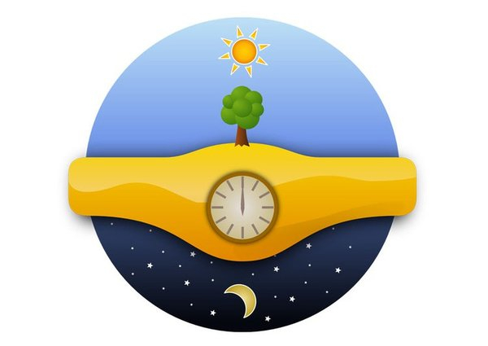
Dagstructuur

Slide 5

Het belang van structuur

Slide 6
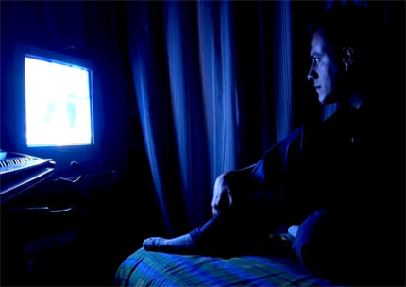
Thomas

Slide 7
Stuctuur bieden aan de cliënt

Slide 8

11.2 Dag- en nachtstructuur

Slide 9
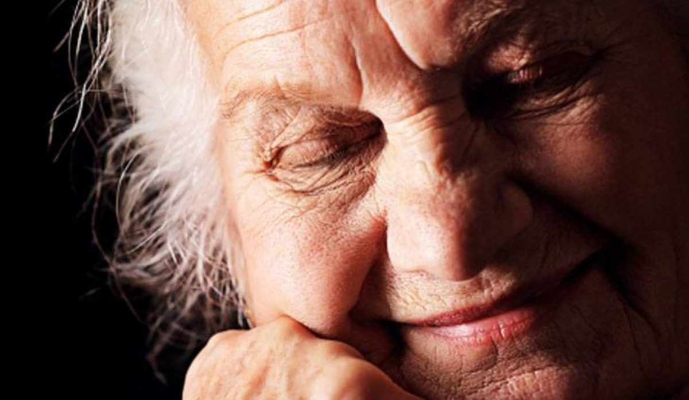
Slaap- en waakritme

Slide 10
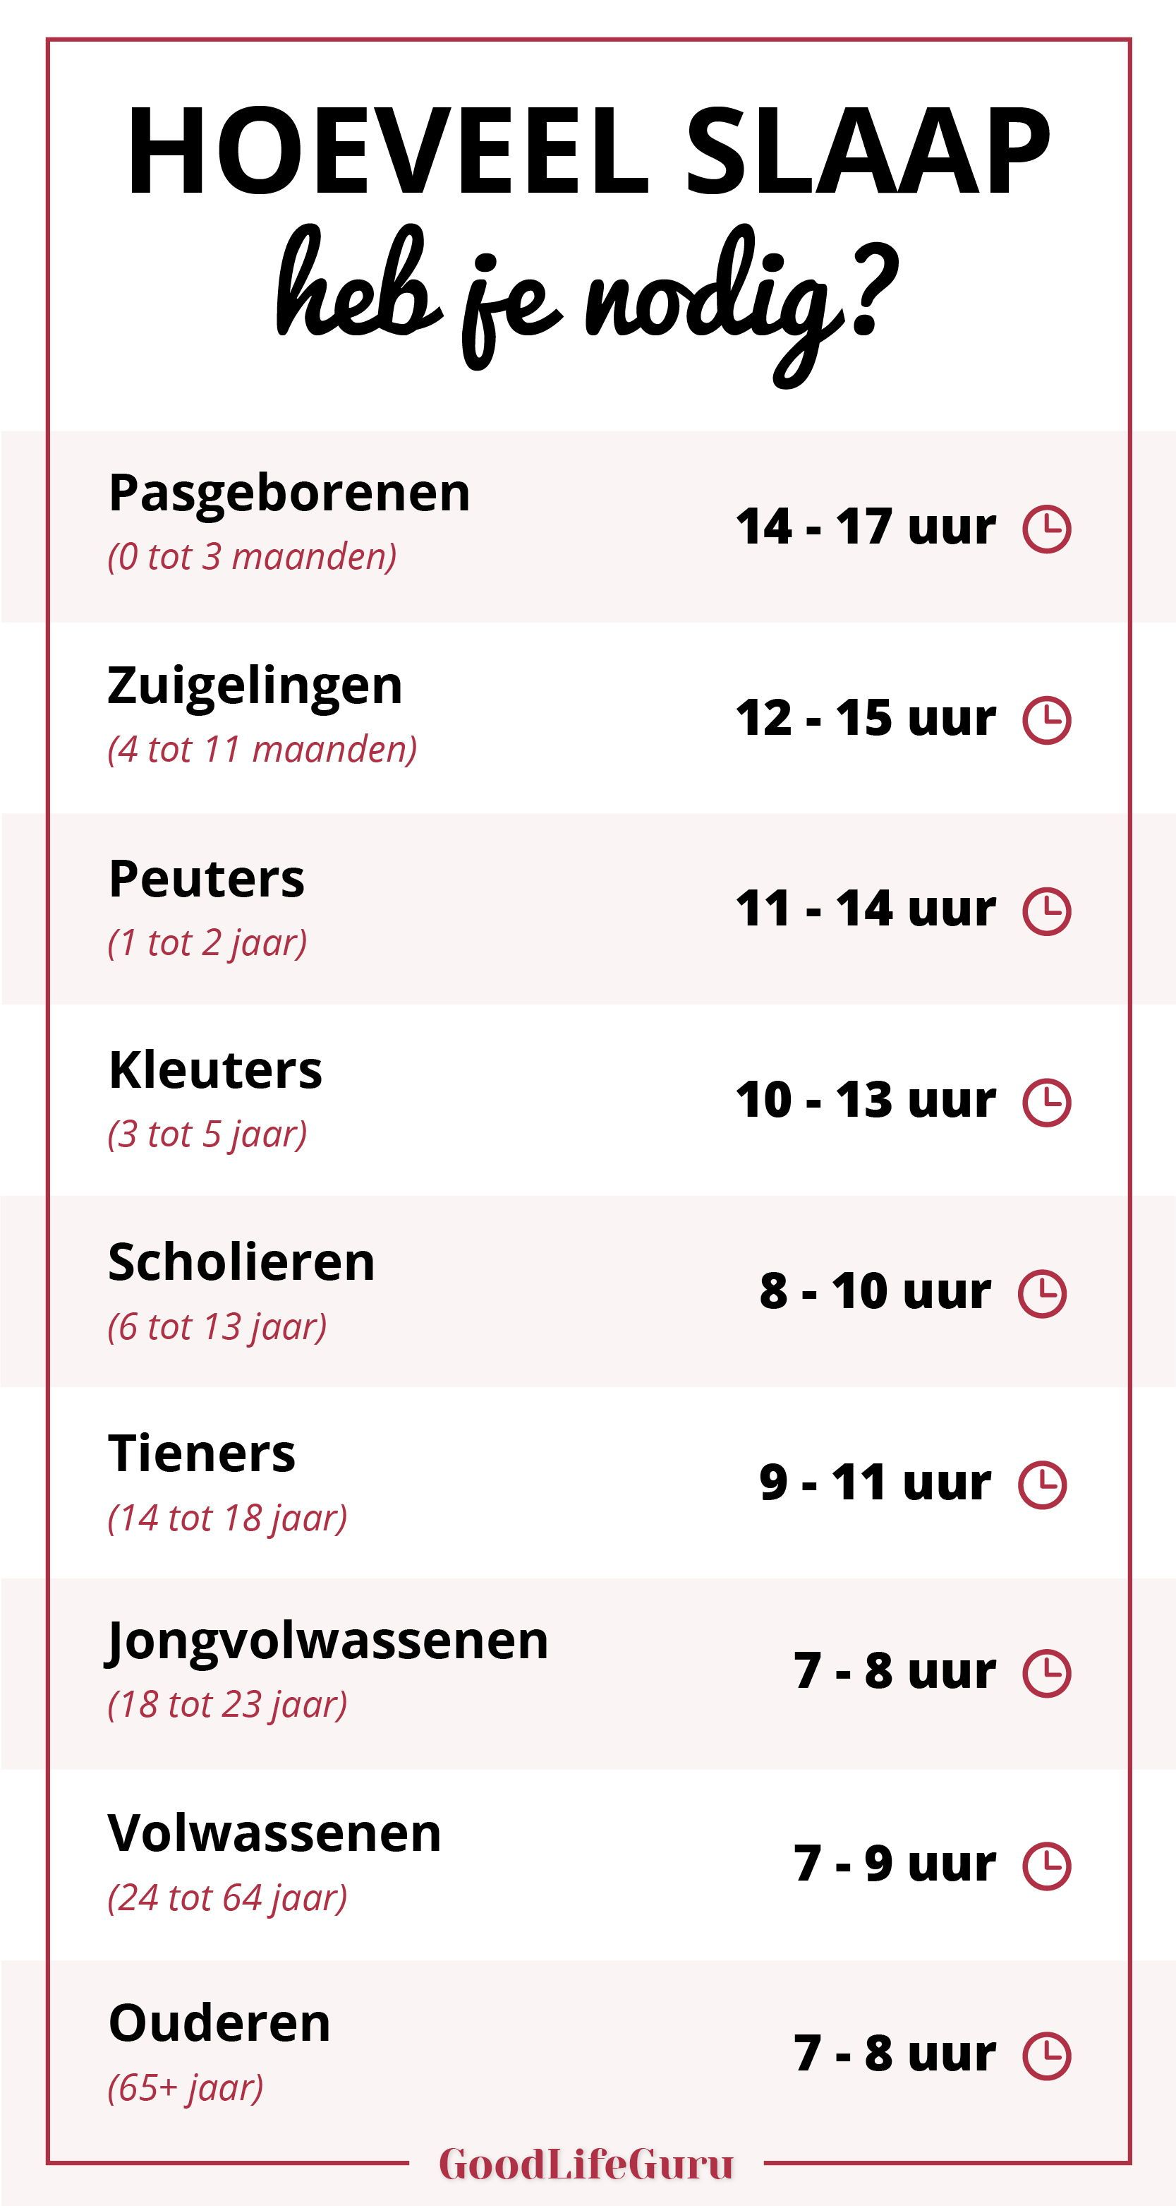
Invloed van leeftijd

Slide 11

Fysieke en psychische problemen

Slide 12
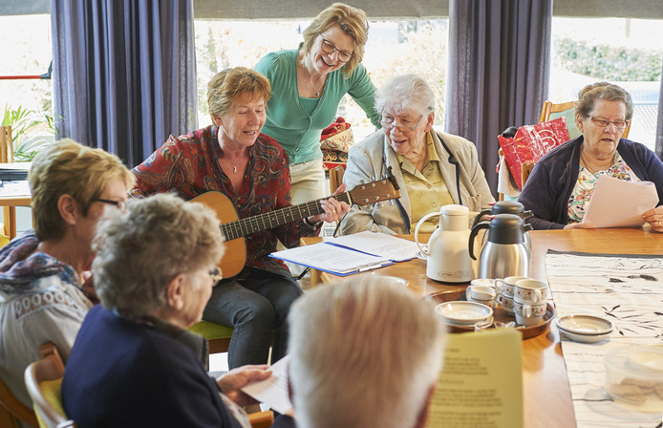
Dagbesteding

Slide 13
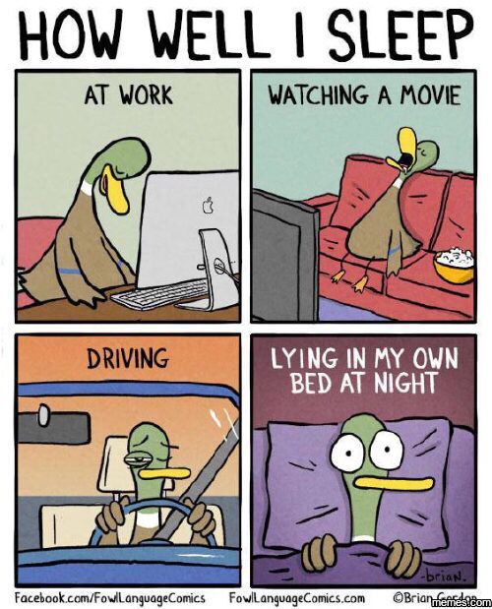
De gevolgen van slaapgebrek

Slide 14
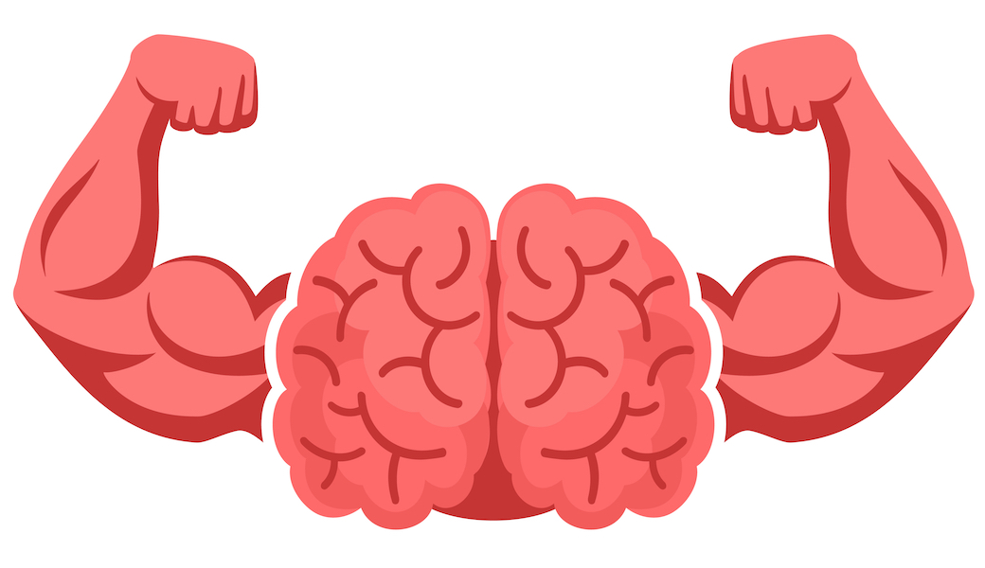

Slide 15
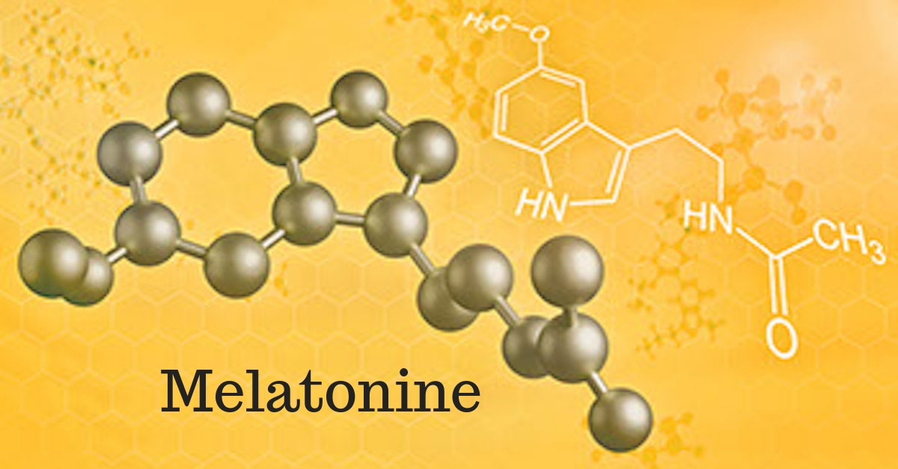
In slaap vallen

